Slide 1



Angular

Slide 2

NodeJS

Slide 3

NPM

Slide 4
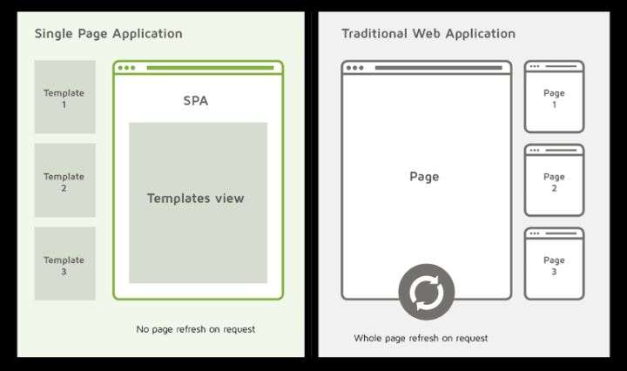
Single Page Applications (SPA)

Slide 5
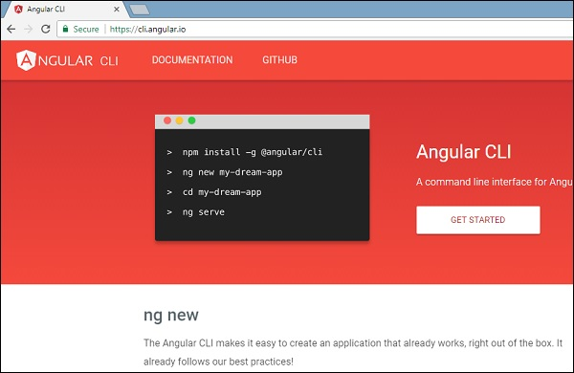
Instalação

Slide 6
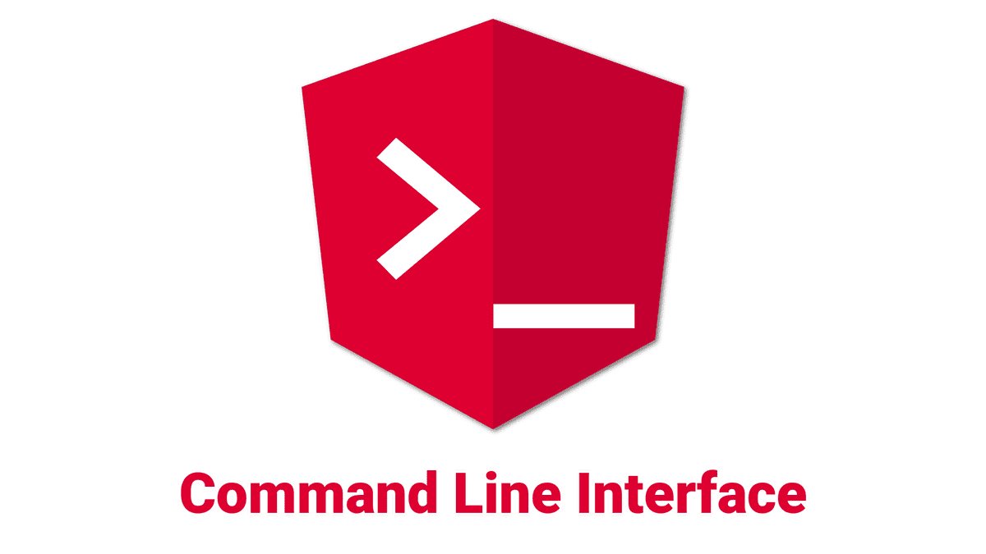
Command Line Tool (Angular CLI)

Slide 7
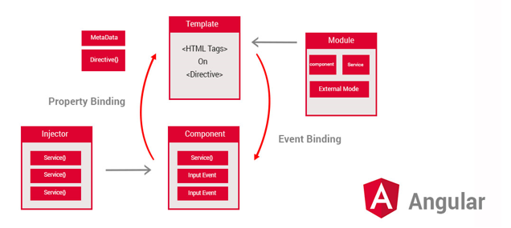
Introdução

Slide 8
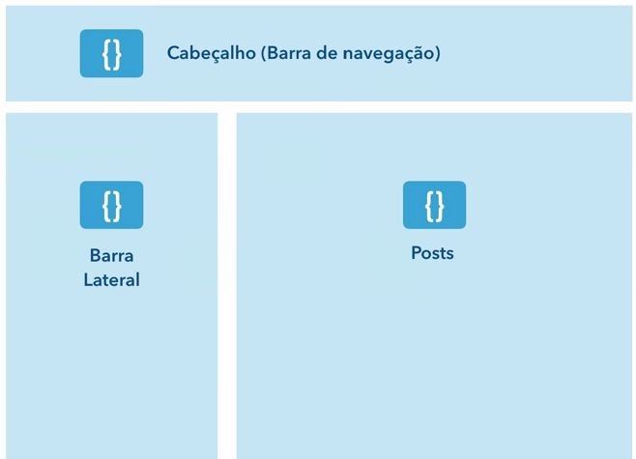
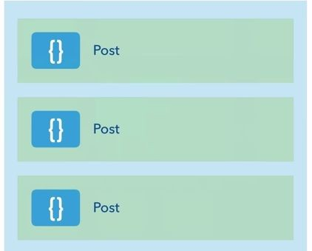
Componente

Slide 9
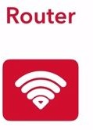
Rotas
Responsável pelo roteamento das páginas
Responsável pela navegação (entre telas)

Slide 10

Diretivas
Responsável por modificar elementos do DOM e/ou seu comportamento
Componentes também são diretivas
Diretivas que modificam o DOM (ao clicar em um input ele aumentar de tamanho)

Slide 11

Mão na massa

